Slide 1
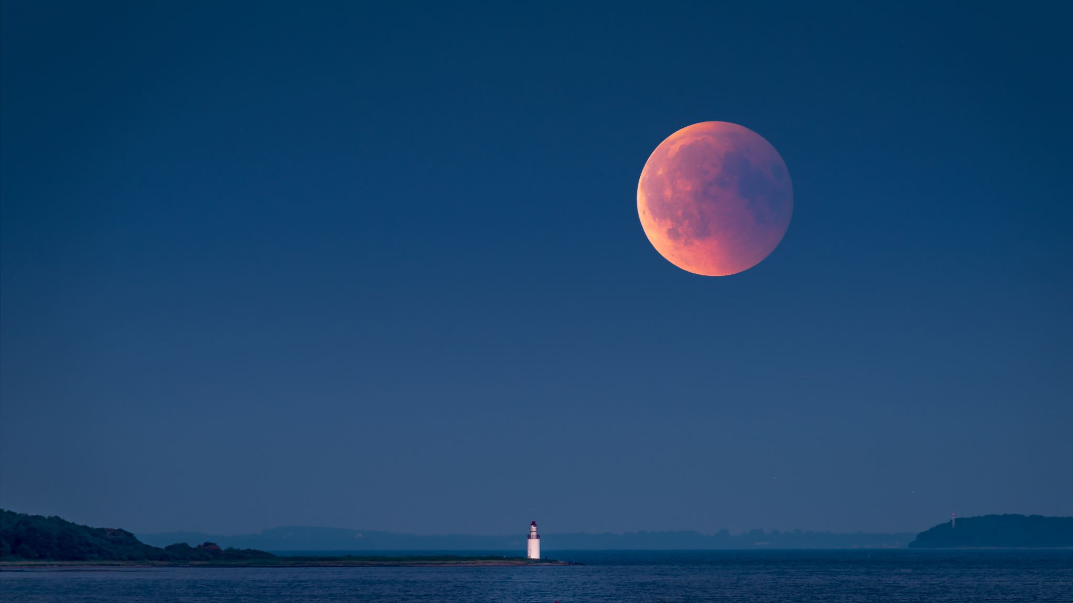

DAN BRANJA

Slide 2
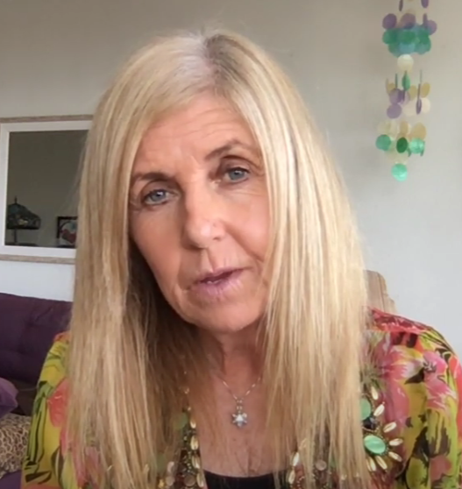

Vsem otrokom sveta in njihovim čudežnim nitim . . .

Slide 3
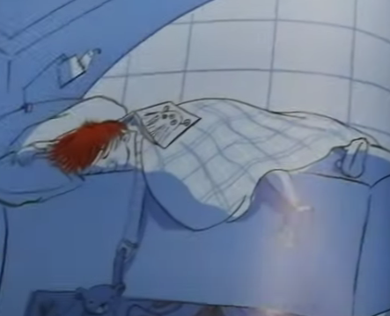
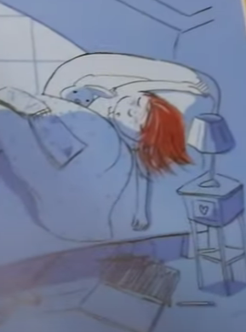
Dvojčka Liza in Jošt sta neke spokojne noči mirno spala.

Slide 4
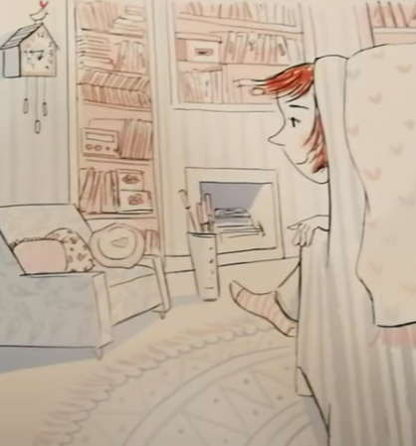
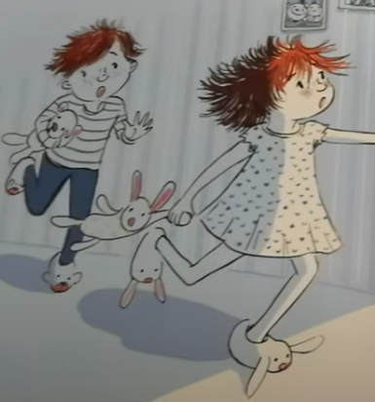
Nenadoma se je ulil močan dež. Tako glasno je zagrmelo, da sta se prebudila.
»Mami, mami!« sta zavpila in stekla k njej.

Slide 5
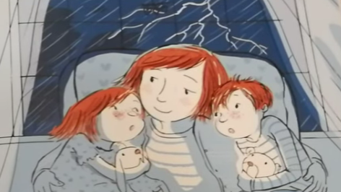
»Nič se ne bojta«! Saj je samo nevihta.
Hitro nazaj v posteljo.
»Raje bi bila s tabo,« je zaihtel Jošt.
»Strah naju je!«
Mami ju je skušala pomiriti:
»Saj vesta, da smo vedno skupaj, naj se zgodi kar koli.«
»Kako smo lahko skupaj, če si ti tu, midva pa v postelji?« je vprašala Liza.

Slide 6
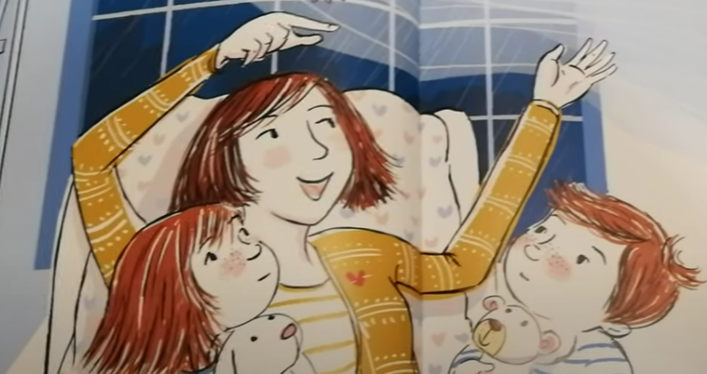
Mami je nekaj dvignila predse in rekla:
»Takole.«
Dvojčka sta si pomela zaspane oči in se ji približala, da bi videla, kaj ima v rokah.
»Vajinih let sem bila, ko mi je mama povedala, kaj je NEVIDNA NIT.«

Slide 7
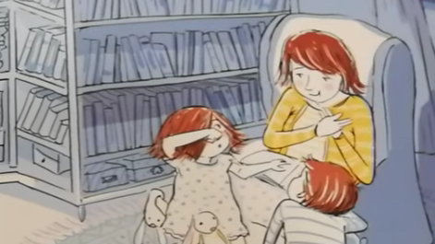
»Nobene niti ne vidim,« je ugovarjal Jošt.
»Nič hudega. Saj je nevidna. Ljudje, ki se imajo radi, so vedno povezani s prav posebno nitjo ljubezni.«
»Kako veš, da obstaja, če je sploh ne vidiš?« je radovedno vprašala Liza.
Z očmi je res ne vidiš, jo pa čutiš v srcu in veš, da si vedno povezan z vsemi, ki jih imaš rad.«

Slide 8
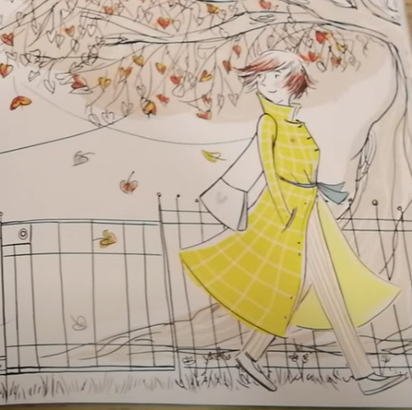
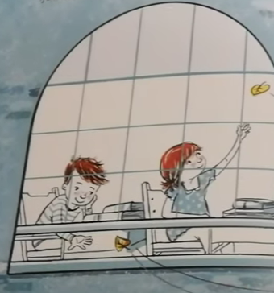
»Ko sta v šoli in me pogrešata, potuje vajina ljubezen po niti, dokler me ne pocuka za srce.«
»In ko jo ti pocukaš nazaj, jo midva čutiva v svojih srcih,« je pripomnil Jošt.

Slide 9

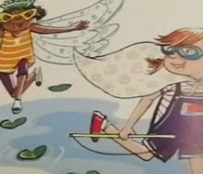
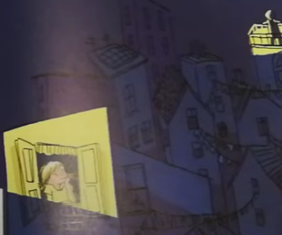
»Ima muc Jaka tudi nevidno nit?« je zanimalo Lizo.
»Seveda jo ima,« je potrdila mami.
»Kaj pa najboljše prijateljice, kot sva Lucija in jaz?« je vprašala Liza.
»Tudi prijateljice.«
»Kako daleč pa seže ta nit?«
»Vsepovsod in kamor koli,« je odvrnila mami.

Slide 10
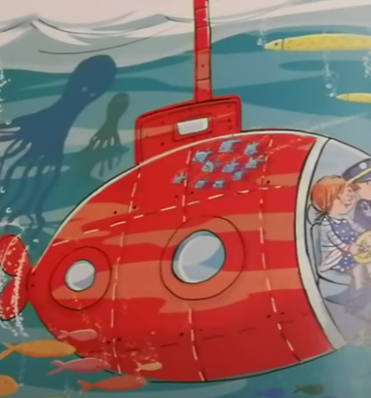
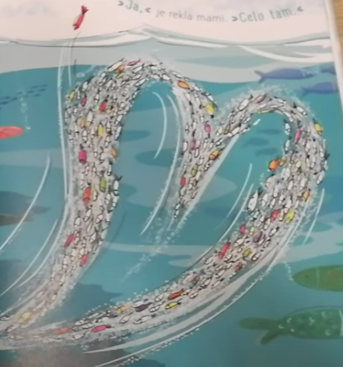
»Bi me dosegla tudi, če bi bil kapitan podmornice v globinah oceana?« je zanimalo Jošta.
»Ja«, je rekla mami. »Celo tam.«

Slide 11
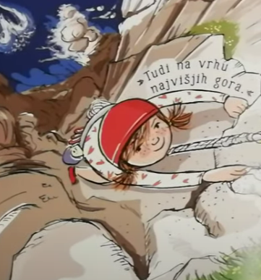
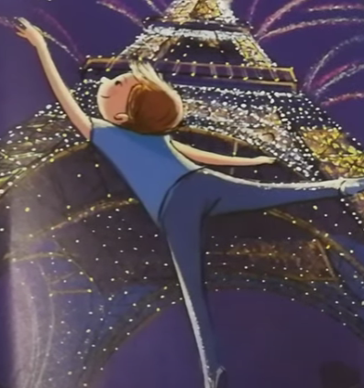
»Plesalec v Franciji?«
»Seveda.«
»Ali pa alpinistka?«
»Tudi na vrhu najvišjih gora.«

Slide 12
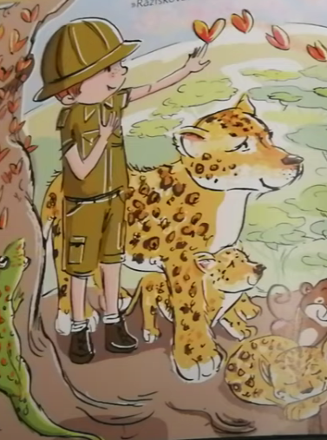
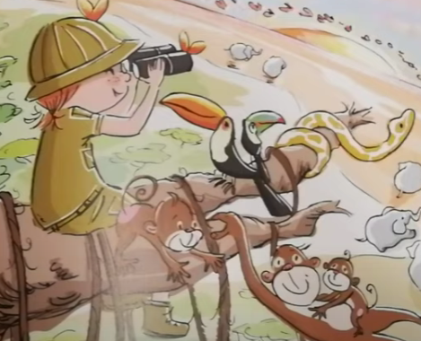
»Raziskovalec džungle?«
»Tudi do džungle seže.«

Slide 13
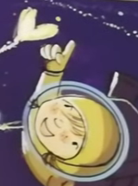
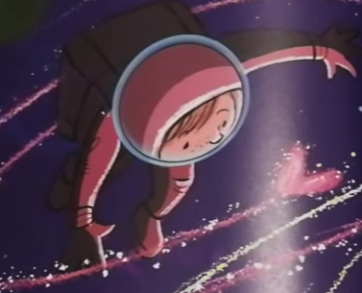
»Kaj pa, če bi bil vesoljec?«
»Celo v vesolju bi te dosegla.«

Slide 14
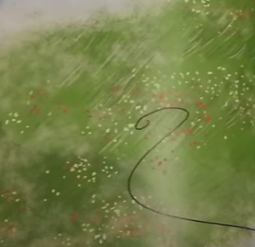
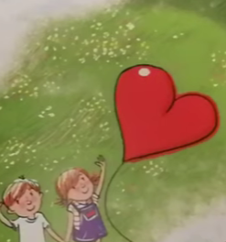
Nato je Jošt potihoma vprašal: »Seže moja nit tudi do strica Borisa, tja, na onkraj mavrice?«
»Ja, zagotovo seže.«

Slide 15
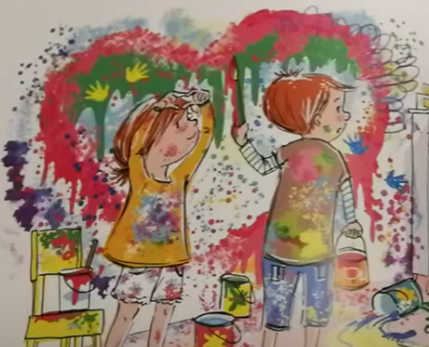
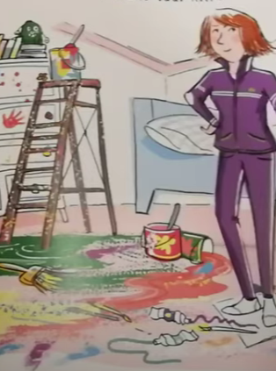
»Kaj pa, kadar si jezna na naju? Takrat izgine?«
»Nikakor ne,« ju je pomirila mami.
»Ljubezen je močnejša od jeze. Dokler bo v vajinih srcih ljubezen, bo v njem vedno tudi nit.«

Slide 16
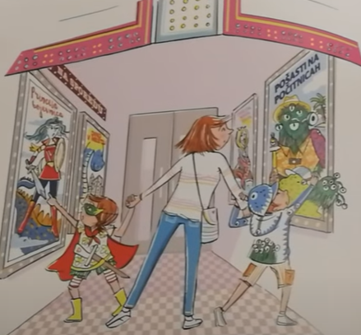
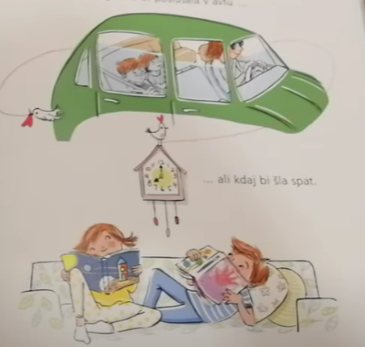
»Tudi, ko bosta starejša in se ne bosta mogla zediniti, kateri film bi šla gledat . . .
. . . katero glasbo bi poslušala v avtu . . .
. . . ali kdaj bi šla spat.

Slide 17
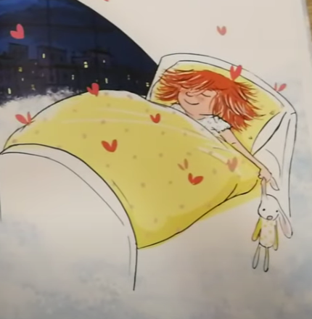
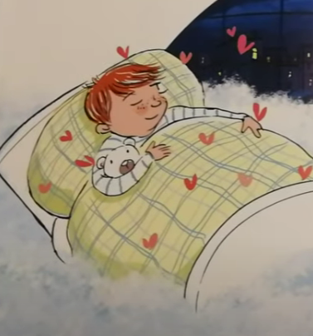
Smejala sta se, ko ju je mama podila nazaj v posteljo. Kljub glasni nevihti, ki je še vedno besnela, sta v trenutku zaspala.
Saj res! Vidva bi že zdavnaj morala biti v postelji.«

Slide 18

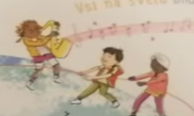
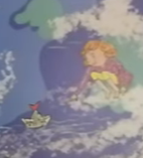
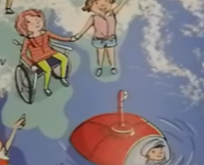
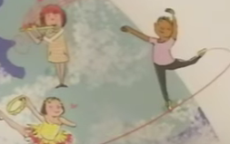
Sanjala sta o nevidnih niti, ki ju povezujejo z vsemi, ki jih imata rada,
in o nitih njunih prijateljev,
in o niti prijateljev njunih prijateljev.
Vsi na svetu smo med seboj povezani z nevidnimi nitmi.

Slide 19
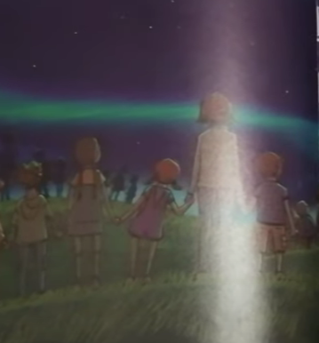
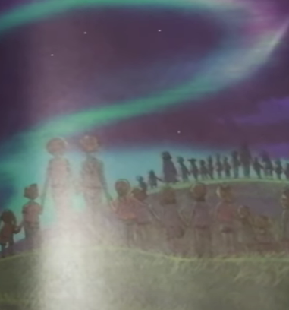
In globoko v sebi sta vedela, . . .
da v resnici, ni nihče nikoli sam.

Slide 20

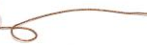
DOKLER BO V TVOJEM
LJUBEZEN,
BO NJEM TUDI NEVIDNA .

